Slide 1
Лексическое значение слова

Slide 2
Лекси́ческое значе́ние — соотношение звуковой оболочки слова с предметами или явлениями объективной действительности.

Slide 3


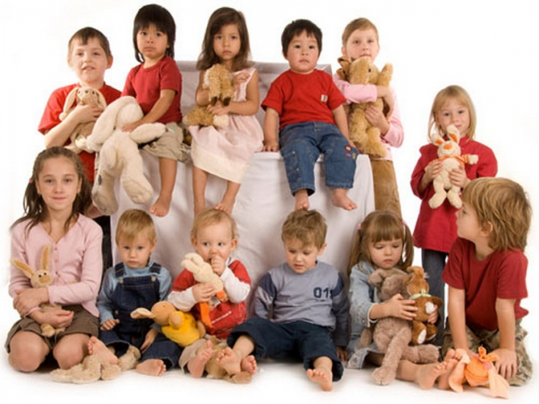

Большинство слов называют предметы, их признаки, количество, действия и т.д.

Slide 4
Слово не только называет явление действительности, но и обобщает. Его лексическое значение соотнесено и с явлениями действительности, и с соответствующими понятиями.

Slide 5






Slide 6
Понятие — это обобщённое отражение в сознании людей основных признаков явления действительности.

Slide 7
Лексическое значение включает в себя не все признаки какого-либо предмета, явления, действия и т. д., а только самые существенные (важные), которые помогают отличить один предмет от другого.

Slide 8
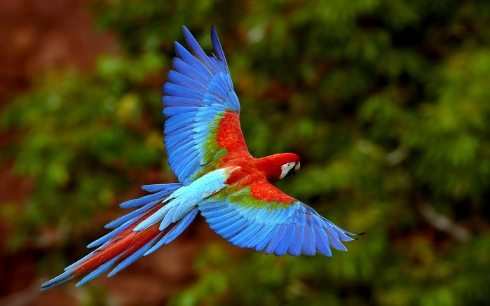
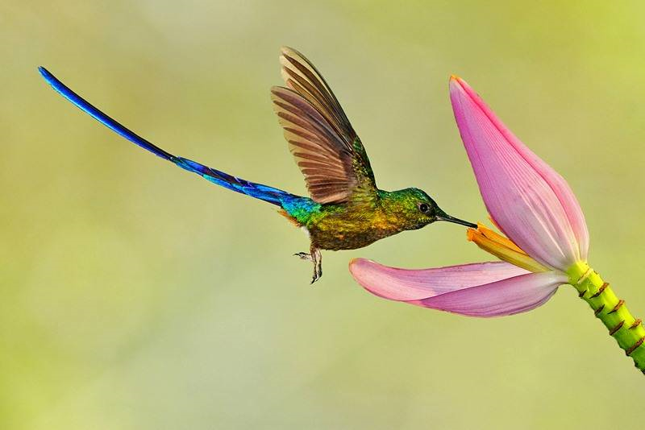
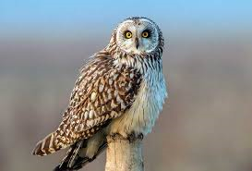
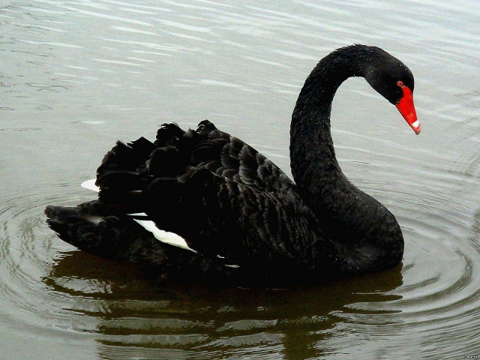


Slide 9
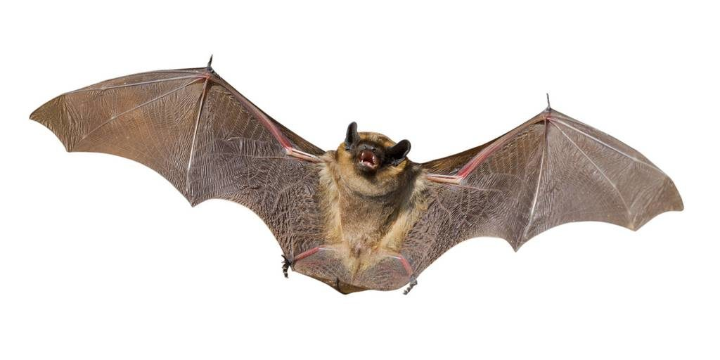

Slide 10
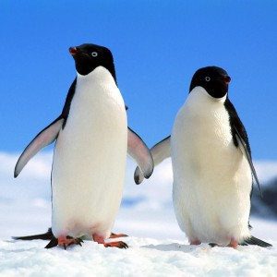
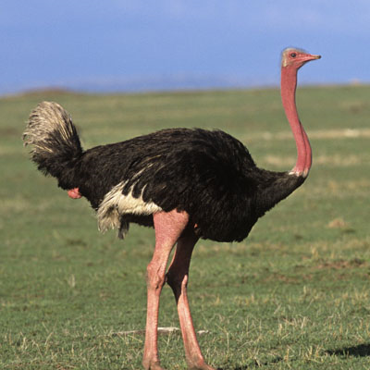

Slide 11
Понятие, которое содержится в значении слова, называется сигнификат.
Конкретное явление действительности, которое называет данное слово в данной ситуации, называется денотат.

Slide 12
Кроме обобщенного понятия (сигнификата) и указания на реальный предмет (денотата), лексическое значение может содержать коннотацию (это элемент значения, который указывает на отношение человека к денотату, его эмоции, оценку).

Slide 13


Slide 14
Например, в русском языке есть два слова для обозначения родителя мужского пола - отец и папа. Отец -это официальное слово, папа - разговорное (это его коннотация).
Мой Отец – родитель-мужчина (офиц)= = мой папа – родитель-мужчина (разговорное) мой папочка
Эта старуха и эта старушка

Slide 15
Лексические значения слова, их типы, развитие и изменение изучает раздел лексикологии - семантика.

Slide 16
Лексическое значение может быть прямое (основное) и переносное.

Slide 17
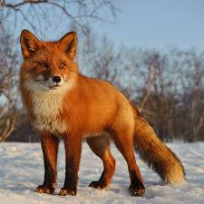
Прямым значением называется такое, которое непосредственно связано с предметом или явлением, качеством, действием и т.п.
Например, прямое значение слова лиса - животное.

Slide 18

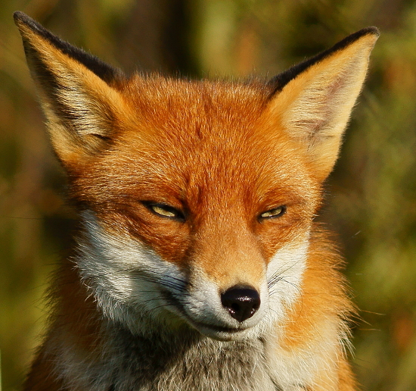
Переносное - такое значение, которое возникает через перенос прямого значения на другой предмет вследствие различных ассоциаций.
Например, переносное значение слова лиса - хитрый человек.

Slide 19
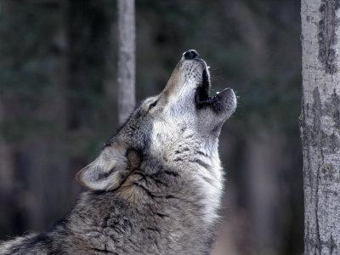
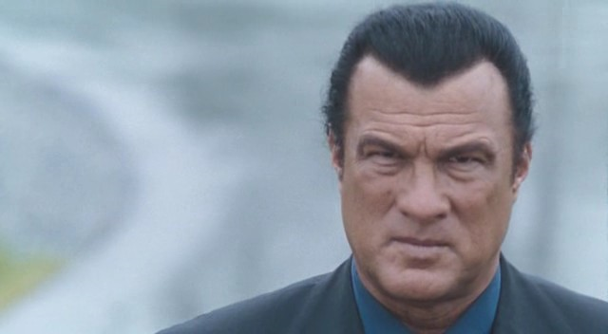
Определите, какое из данных значений прямое, а какое переносное: каменный дом - каменное лицо, волк воет - ветер воет.

Slide 20
Многозначность слова
(полисемия)

Slide 21
В языке есть слова, которые имеют только одно значение. Например: автобус, берёза, грипп. Такие слова называются однозначными или моносемантическими
(mono- один, sema - знак).

Slide 22
Но большинство слов имеет не одно, а несколько значений. Они называются многозначными или полисемантическими.

Slide 23
Например:
На горе стоял большой дом. (дом = здание)
Домом занималась бабушка. (дом = хозяйство)
Этой ночью весь дом не спал. (дом = жильцы)

Slide 24
На определённое значение слова указывает контекст. Контекст может быть широким (текст) и узким (словосочетание).
Например: тихий голос (негромкий), тихий нрав (спокойный), тихая погода (безветренная), тихий шаг (медленный).

Slide 25
Среди значений слова одно - прямое (главное, основное), а остальные - переносные.

Slide 26
Главное значение всегда первым указывается в словарях, а за ним, под номерами, идут переносные значения.
Например, у русского слова идти отмечено до 40 значений.

Slide 27
1.двигаться по поверхности, переступая ногами, лапами и т. п.◆ Вот по улице идёт человек.
2. перен. двигаться поступательно ◆ Поезд идёт очень медленно.
...
5. перен., о часах работать, функционировать ◆ Старинные часы ещё идут.
...
15. перен., быть кому-то к лицу, хорошо выглядеть ◆ Тебе очень идёт это платье.
...

